Slide 1




HỆ THỐNG CẢM BIẾN MỰC NƯỚC
1

Slide 2
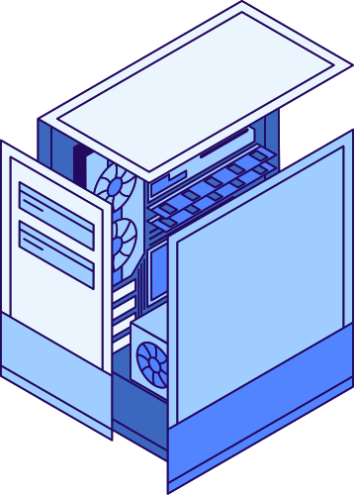
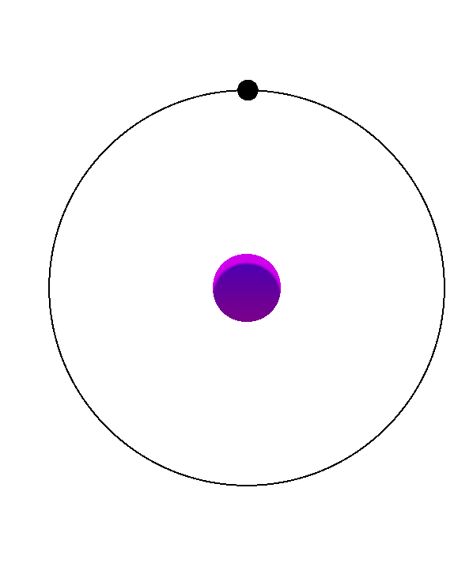
NỘI DUNG
LÝ DO CHỌN ĐỀ TÀI
CÔNG NGHỆ SỬ DỤNG
SƠ ĐỒ HỆ THỐNG
KẾT LUẬN & HƯỚNG PHÁT TRIỄN
2

Slide 3


Hiện nay, việc quản lý và giám sát nguồn nước rất quan trọng trong sinh hoạt và sản xuất. Tình trạng tràn nước do quên tắt máy bơm gây lãng phí và hư hỏng thiết bị vẫn thường xảy ra. Từ thực tế đó, nhóm chọn đề tài “Hệ thống cảm biến mực nước” nhằm ứng dụng IoT để theo dõi mực nước tự động, giúp tiết kiệm nước, điện và đảm bảo an toàn.
LÝ DO CHỌN ĐỀ TÀI
3

Slide 4
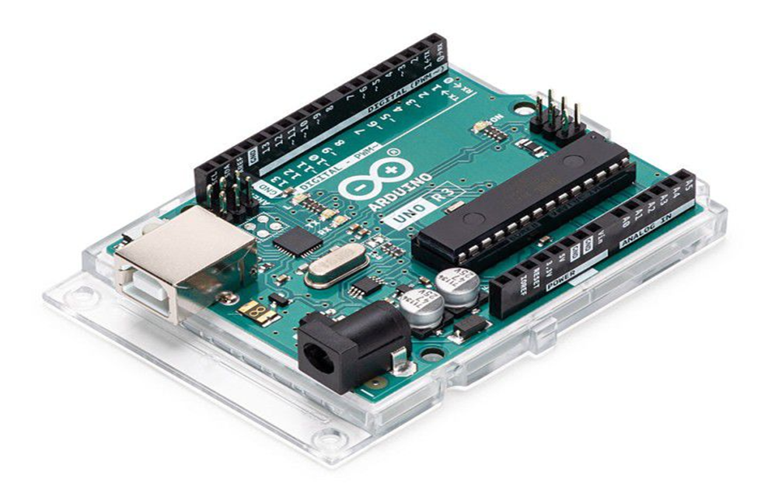
CÔNG NGHỆ SỬ DỤNG:
PHẦN CỨNG:
Arduino Uno R3 là bo mạch vi điều khiển 8-bit sử dụng chip ATmega328P.
Trong hệ thống cảm biến mực nước, Arduino đóng vai trò là bộ xử lý trung tâm, có nhiệm vụ đọc tín hiệu từ cảm biến, so sánh với ngưỡng giới hạn đặt sẵn và điều khiển Buzzer phát cảnh báo khi mực nước quá cao hoặc quá thấp.
Ví dụ: khi mực nước đạt ngưỡng cao, cảm biến gửi tín hiệu điện áp cao, Arduino xử lý và kích hoạt Buzzer phát âm thanh cảnh báo ngắn.
4

Slide 5
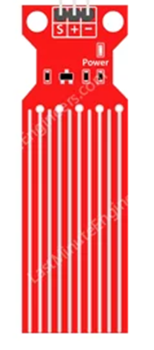
CÔNG NGHỆ SỬ DỤNG:
Cảm biến mực nước :
Là thiết bị đo mức nước trong bể dựa trên độ dẫn điện của nước. Khi mực nước thay đổi, cảm biến trả về tín hiệu analog khác nhau giúp Arduino xác định mức nước hiện tại.
Thông số chính: hoạt động ở 3.3–5V, dòng <20mA, tín hiệu analog, độ nhạy cao, gồm 3 chân (VCC, GND, AO).
Nguyên lý: mực nước càng cao → điện trở càng nhỏ → giá trị analog càng lớn. Khi giá trị vượt ngưỡng (ví dụ >700), Arduino kích hoạt buzzer cảnh báo.
5

Slide 6
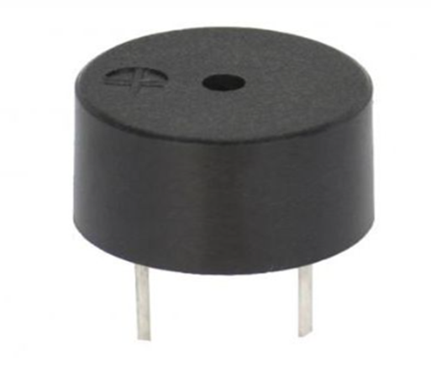
CÔNG NGHỆ SỬ DỤNG:
Buzzer (Còi báo):
Là thiết bị phát âm thanh khi được cấp điện, dùng để cảnh báo khi nước đầy hoặc cạn.
Nguyên lý: khi cảm biến phát hiện nước đạt giới hạn, Arduino gửi tín hiệu HIGH → buzzer kêu “bíp” báo người dùng.
Thông số: hoạt động 3.3–5V, dòng thấp, có hai loại: chủ động (có mạch dao động) và thụ động (cần tín hiệu PWM).
6

Slide 7
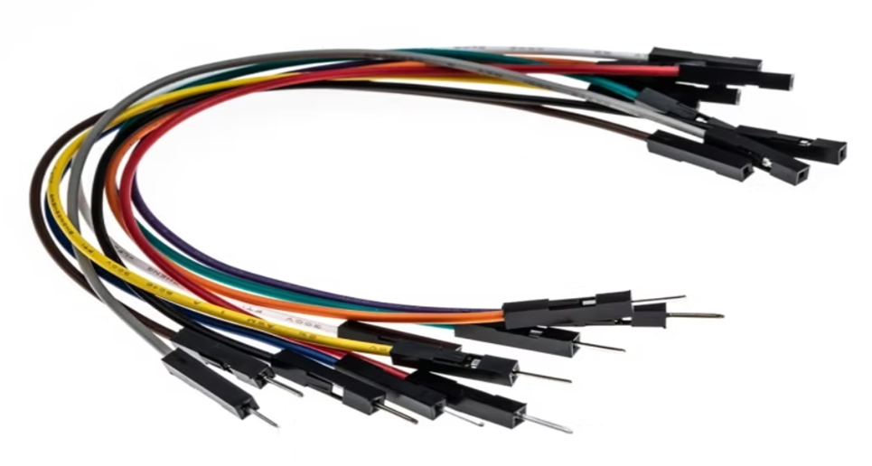
CÔNG NGHỆ SỬ DỤNG:
Jumper Wires (Dây nối):
Dây nối giúp kết nối Arduino – cảm biến – buzzer trên breadboard. Có ba loại: đực–đực, cái–cái, đực–cái.
Ví dụ: chân A0 nối với cảm biến để đọc tín hiệu, các dây khác nối VCC (5V) và GND cấp nguồn.
7

Slide 8
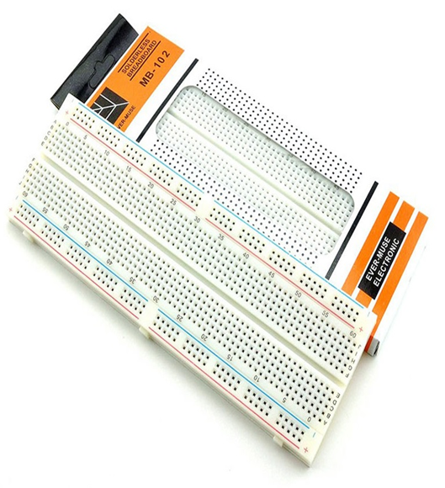
CÔNG NGHỆ SỬ DỤNG:
Breadboard (Bảng mạch thử):
Dùng để lắp ráp và kiểm tra mạch tạm thời mà không cần hàn, giúp dễ thử nghiệm và sửa lỗi.
Ưu điểm:
Dễ tháo lắp
Tiết kiệm thời gian
Thuận tiện cho sinh viên thực hành.
Nhược điểm:
Tiếp xúc kém ổn định
Dễ lỏng chân linh kiện
Không phù hợp cho mạch phức tạp hoặc tần số cao
Dễ sai sót khi lắp ráp và không bền để dùng lâu dài.
8

Slide 9
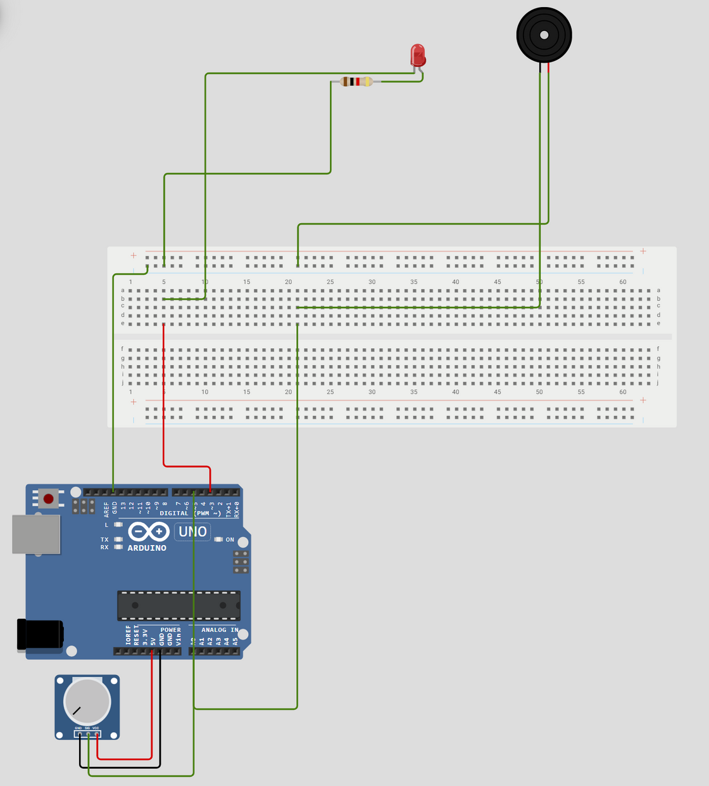
SƠ ĐỒ
9

Slide 10

KẾT QUẢ ĐẠT ĐƯỢC :
Sau quá trình thử nghiệm, hệ thống cảm biến mực nước tự động cảnh báo đã hoạt động ổn định và đạt kết quả tốt.
Về phần cứng, nhóm đã lắp ráp thành công mạch gồm Arduino Uno R4 Minima, cảm biến mực nước và buzzer, giúp phát hiện chính xác mức nước và phát âm thanh cảnh báo khi nước đầy hoặc cạn.
Về phần mềm, chương trình trên Arduino IDE xử lý tín hiệu cảm biến, so sánh với ngưỡng đặt sẵn và điều khiển còi báo tương ứng. Dữ liệu mực nước được hiển thị liên tục trên Serial Monitor, giúp người dùng theo dõi dễ dàng.
10

Slide 11
HƯỚNG PHÁT TRIỂN:
Trong tương lai, nhóm dự định mở rộng hệ thống theo các hướng:
Tích hợp Wi-Fi (ESP8266/ESP32) để gửi dữ liệu lên web hoặc cloud.
Điều khiển máy bơm qua điện thoại, hướng tới mô hình Smart Water Control System.
Sử dụng cảm biến siêu âm để tăng độ chính xác đo mực nước.
Ứng dụng thực tế trong bể chứa, tưới tiêu nông nghiệp, tòa nhà hoặc nhà máy.
Phân tích dữ liệu IoT để dự đoán và tối ưu chu kỳ bơm.
11

Slide 12
THANK YOU!
12

